Slide 1
Задачи экономической службы медицинской организации в условиях COVID-19
Юрикова Ирина Георгиевна,
заместитель главного врача по экономическим вопросам
КГБУЗ «Красноярская межрайонная больница скорой медицинской помощи имени Н.С. Карповича»

Slide 2
плановая работа экономической службы
- Сложившаяся структура больных,
- Статистика,
- Внедрение новых технологий,
- Развитие отдельных направлений,
- Анализ фактического объема потребления
- ОМС,
- Бюджет,
- Предпринимательская деятельность,
- Спонсорские средства
Размещение заказа в 2019 году – 80% Консолидированного бюджета

Slide 3
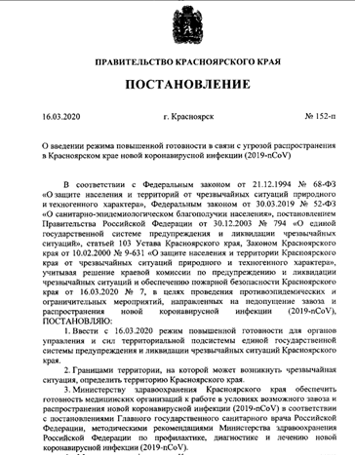
COVID-19
Пункт 9 части 1 статьи 93

Slide 4
ИНФЕКЦИОННЫЙ ГОСПИТАЛЬ КМКБСМП
Март 2020 – 5 отделений –
256 коек
Ноябрь 2020 – 13 отделений –
780 коек

Slide 5
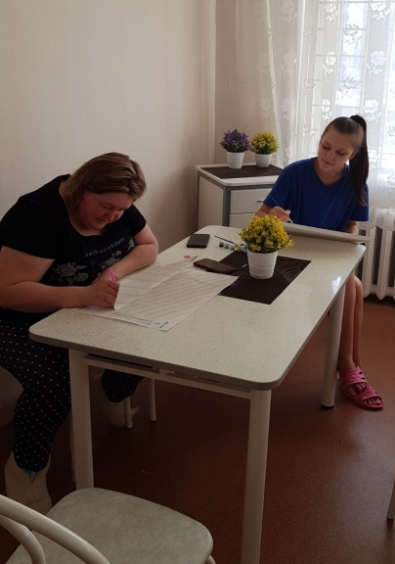
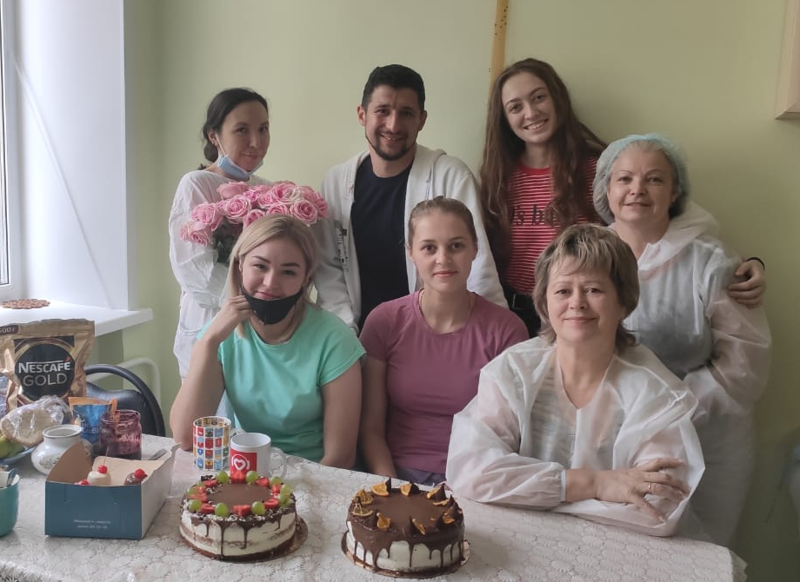
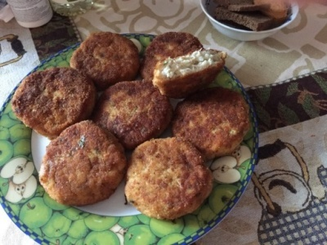
ОБСЕРВАЦИЯ
Обсервация -
23,1 млн. руб.

Slide 6
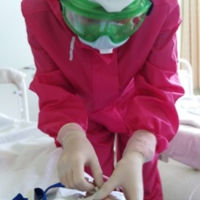
ПЛАНИРОВАНИЕ ЗАКУПОК
Дополнительно:
на медикаменты -192,0 млн. руб.
На СИЗ – 55,0 млн. руб.
Смещение графика поставок по дефицитным товарам на текущие месяцы с конца года;
Перенос графика поставок на более поздние периоды по невостребованным товарам;
Расторжение контрактов;
Формирование резерва.

Slide 7
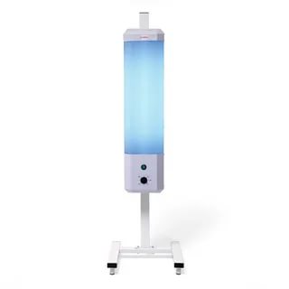
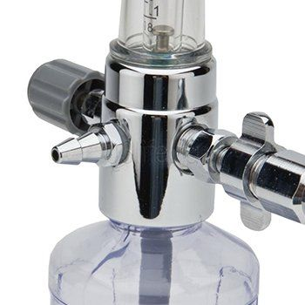
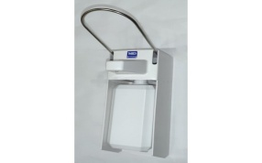
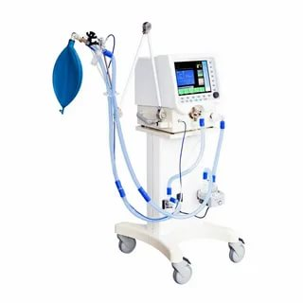
Ситуация на рынке
Нарушение сроков/прекращение поставок по договорным (аукционным) ценам (рост цен, банкротство, закрытие границ);
Отсутствие необходимых товаров на рынке – СИЗ, оборудование и товары для соблюдения санэпидрежима (локтевые дозаторы, облучатели-рециркуляторы и т. п.), оборудование для оказания специализированной медицинской помощи (аппараты ИВЛ, концентраторы кислорода, увлажнители кислорода и т. п.);
Значительный рост цен.

Slide 8
ДОХОДЫ КМКБСМП ПО СРЕДСТВАМ омс
Выполнение объемов по состоянию на 01.12.2020:
Хирургический профиль – 90,8%
Терапевтический профиль без инфекционных отделений – 93,0%
Медицинская реабилитация – 48,5%
Комиссия по разработке Территориальной программы ОМС Красноярского края:
Наименование КСГ | До 01.07.2020, тыс. руб. | факс 01.07.2020, тыс. руб.
st12.013.001 Грипп и пневмония с синдромом органной дисфункции (тяжелое течение COVID-19, ИВЛ в течение 120 часов и более) | 254,8 | 530,5
st12.013.002 Грипп и пневмония с синдромом органной дисфункции (среднетяжелое течение COVID-19, ИВЛ в течение менее 120 часов) | 212,4 | 324,2
st23.004.001 Пневмония, плеврит, другие болезни плевры (легкое течение COVID-19) | 127,4 | 235,8

Slide 9
КОНСОЛИДАЦИЯ УСИЛИЙ
Медицинское оборудование, СИЗ, медикаменты, обсервация, кислород

Slide 10
Работа с кадрами
Временное штатное расписание Инфекционного госпиталя
С 01.04.2020 по 20.11.2020 – 12 изменений
Стимулирующие выплаты:
- постановление Правительства РФ №415 от 02.04.2020 -
- постановление Правительства №484 от 12.04.2020
-приказ МЗ КК №14-Н от 20.04.2020)
- выплата по итогам работы не профильным отделениям, контактирующим больными COVID-19
Федеральный бюджет
Краевой бюджет
ФОТ учреждения (средства ОМС)

Slide 11
ФИНАНСОВАЯ ДИСЦИПЛИНА
Проверяющая организация | Период проверки | Тема проверки
Государственная инспекции труда в Красноярском крае |  | Правильность начисления и сроки стимулирующих выплат COVID-19 за счет средств краевого и федерального бюджетов
Служба финансово-экономического контроля и контроля в сфере закупок Красноярского края | 02.09-11.09 | Контроль за соблюдением: положений правовых актов, регулирующих бюджетные правоотношения, в т.ч. устанавливающих требования к бух. учету и составлению и представлению бухгалтерской (финансовой) отчетности; -за соблюдением законодательства по размещение обязательств, исполнению условий договоров (соглашений); -за достоверностью отчетов о результатах предоставления и (или) использования бюджетных средств , в т.ч. отчетов об исполнении государственных заданий; Проверка сведений (показателей), характеризующих состояние дебиторской и кредиторской задолженности за 2020 год.
Служба финансово-экономического контроля и контроля в сфере закупок Красноярского края | 12.09-25.09 | Проверка использования средств субсидии на выполнение государственного задания, субсидии на цели, не связанные с финансовым обеспечением выполнения государственного задания, средств полученных из иных источников на заработную плату, начисления на выплаты по оплате труда в 2020 году. Проверка законности, правомерности применяемой формы оплаты труда. Проверка соблюдения применяемого порядка начисления и выплаты заработной платы.
Счетная палата Красноярского края | 22.09-14.10 | Деятельность организации по осуществлению выплат стимулирующего характера работникам, у которых выявлена новая коронавирусная инфекция и лицам из группы риска заражения. Оценка использования средств федерального бюджета на реализацию мероприятий, связанных с осуществлением стимулирующих выплат работникам.

Slide 12
Задачи экономической службы
1. Гибкость и точность планирования
2. Рациональное распределение средств всех источников финансирования с учетом целевого расходования
3. Командная работа – взаимодействие всех служб больницы для максимально быстрого достижения целей
4. Репутация больницы для эффективного взаимодействия с контрагентами
5. Четкое документирование всех процессов финансово-хозяйственной деятельности

Slide 13
СПАСИБО ЗА ВНИМАНИЕ
Итоги будем подводить по окончании борьбы с пандемией

